Slide 1
Estruturas de Repetição
Algoritmos e Programação
Laboratório

Slide 2
Agenda
Revisão
Definição Estruturas de Repetição for
Operadores aritméticos
Exemplos
Exercícios

Slide 3
Revisão
Criação de variáveis
Tipos: int, float, double, char
Exibir informações na tela
printf
Receber informações do usuário
scanf
Estruturas de Decisão (Simples e Aninhada)
if ... else

Slide 4
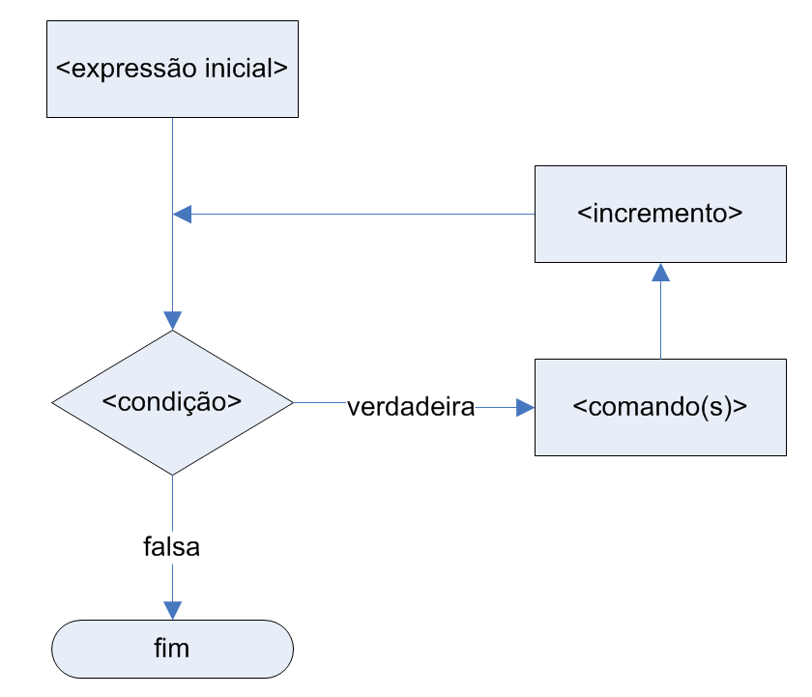
Estrutura de Repetição
Usada para executar a repetição de um ou mais comandos, de acordo com o número de vezes especificado.

Slide 5
Como funciona o comando for?
Expressão Inicial
Incremento
Condição
Verdadeiro
Comando
Falso
Fim

Slide 6
Estruturas de Repetição – for
for(<expressão_inicial>; <condição>; <incremento>)
<comando>;
for(<expressão_inicial>; <condição>; <incremento>)
{
<comando1>;
<comando2>;
...
<comandoN>;
}

Slide 7
Estruturas de Repetição – for
Importante: <expressão_inicial>, <condição> e <incremento>, são separados por ponto e virgula (;)
Geralmente, é colocado na <expressão_inicial> um comando de atribuição que é utilizado para inicializar o valor da variável de controle do laço (for).
A <condição> é uma expressão relacional que determina quando o laço (for) termina.
O <incremento> define como a variável de controle do laço (for) varia a cada vez que o laço (for) é repetido.

Slide 8
Estruturas de Repetição – for
for(iVar1 = 1; iVar1 != 10; iVar1++)
{
<comando1>;
<comando2>;
}
for(iVar1 = 0; iVar1 < 10; iVar1++)
{
<comando1>;
<comando2>;
}
for(iVar1=0, iVar2=0; iVar1+iVar2 < 10; iVar1+=2)
{
<comando1>;
<comando2>;
}

Slide 9
Exemplos Interessantes
for(; iNum1 + iNum2 <10; iNum1++, iNum2++)
{
<comandos>;
}
for( ; ; )
{
//Loop infinito
<comandos>;
}

Slide 10
Operadores Aritméticos
Incremento ++ //Equivalente <var> = <var> + 1
++<variável>; //incrementa o valor da <variável> antes de usá-la
<variável>++; //incrementa o valor da <variável> depois de usá-la
Decremento -- //Equivalente <var> = <var> - 1
--<variável>; //decrementa o valor da <variável> antes de usá-la
<variável>--; //decrementa o valor da <variável> depois de usá-la
C Reduzido
<variável> <operador> = <expressão>;
iNum += 10; //Equivale: iNum = iNum + 10;

Slide 11
Exemplo
#include <stdio.h>
#include <stdlib.h>
main()
{
int iNum1, iNum2, iNum3, iNum4, i;
iNum1 = iNum2 = i = 0;
iNum3 = iNum4 = 10;
for(i=0; i<=10; i++)
{
printf(“++iNum1: %i \t iNum2++: %i \t”, ++iNum1, iNum2++);
printf(“--iNum3: %i \t iNum4--: %i \n”, --iNum3, iNum4--);
}
system(“pause”);
}

Slide 12
Exemplos
for(i=0; i<10; i++)
{
//Exibe os num. de 1 a 10 em ordem crescente
printf(“Numero: %i.\n”, i+1);
}
for(i=1; i<=10; i++)
{
//Tabuada do 5
printf(“5 * %i = %i\n”, i, i*5);
}
for(i=10; i != 0; i--)
{
//Exibe os num. de 1 a 10 em ordem decrescente
printf(“Número: %i\n”, i);
}

Slide 13

Dúvidas???

Slide 14
Exercícios
Exercício 1
Imprimir na tela os números de 1 a 10. Imprimir na tela os números de 10 a 1.

Slide 15
Exercícios
Exercício 2
Dado um determinado número escreva a tabuada do mesmo até o 10

Slide 16
Exercícios
Exercício 3
Recebe 2 números do usuário e exiba todos os números existentes entre eles.

Slide 17
Exercícios
Exercício 4
Faça um programa que some os 10 primeiros números naturais.

Slide 18
Exercícios
Exercício 5
Faça um programa que apresente na tela a tabela de conversão de Graus Celsius para Fahrenheit, de -80ºC até 80ºC. Use um incremento de 10ºC. Use constantes para delimitar os limites #define Exemplo: #define LIMITE_INF -80 f = 9.0/5.0 * c + 32

Slide 19
Exercícios
Exercício 6
Calcule o fatorial de um número determinado pelo usuário utilizando for. Exemplo: 3! = 3*2*1 = 6

Slide 20
Exercícios
Exercício 7
Recebe 2 números e no seu intervalo indique se o mesmo é par ou impar

Slide 21
Exercícios
Exercício 8
Ler 10 números inteiros (um de cada vez) e verificar: Se número é menor que 50, imprimir seu TRIPLO. Se número está entre 50 e 100, imprimir seu DOBRO Se número é maior ou igual a 100, imprimir sua METADE

Slide 22
Exercícios
Exercício 9
Faça um programa que solicita as notas de duas provas feitas por cada um dos alunos de uma turma de 20 alunos e mostre para cada um a média das notas e diga se está aprovado, reprovado ou em exame, segundo o critério: Média >= 7 Aprovado Média >= 4 e < 7 Exame Média < 4 Reprovado

Slide 23
Exercícios
Exercício 10
Calcule o imposto de renda do(s) contribuinte(s), solicitando a seu salário e o número de dependentes, através dos seguintes critérios: Para cada dependente será concedido um desconto de R$ 150,00 Salário < R$ 10.000,00 5% Salário >= R$ 10.000,00 e < R$ 50.000,00 10% Salário >= R$ 50.000,00 25% Receba a quantidade de cálculos de imposto de renda que deseja realizar.

Slide 24

Importante!!!

Slide 25
Contadores
...
iNumMasc = 0;
iNumFem = 0;
for(i=0; i<25; i++)
{
printf(“Digite o sexo (M/F): ”);
scanf(“%c”, &cSexo);
//Verificando a qtde de homens e mulheres
if(cSexo == ‘F’)
iNumFem = iNumFem + 1;
else
iNumMasc = iNumMasc + 1;
}
printf(“Pessoas do sexo feminino: %i\n”, iNumFem);
printf(“Pessoas do sexo masculino: %i\n”, iNumMasc);
...

Slide 26
Acumuladores
...
fSoma = 0;
for(i=0; i<10; i++)
{
printf(“Digite um numero: ”);
scanf(“%f”, &fNum);
//Somando/Acumulando todos os valores recebidos
fSoma = fSoma + fNum;
}
printf(“A soma dos valores foi: %.2f\n”, fSoma);
...

Slide 27
Exercícios
Exercício 11
A prefeitura de “Music Island” deseja realizar uma pesquisa com os seus habitantes. Para isso ela precisa saber o número de habitantes e para cada um deles receber o seu salário e a quantidade de filhos, logo após realizar as seguintes verificações: Média salarial Média de filhos Maior e Menor salários Percentual de habitantes que recebem mais de R$500,00

Slide 28
Exercícios
Exercício 12
Desenvolva um programa em Linguagem C que leia 10 números e mostre quantos são pares e quantos são impares

Slide 29
Exercícios
Exercício 13
Desenvolva um programa em Linguagem C que leia a idade de 15 pessoas e mostre quantas são crianças (0 à 10), jovens (11 à 17), adultos (18 à 50) e idosos (51 ...)

Slide 30
Exercícios
Exercício 14
Desenvolva um programa em Linguagem C que leia 15 números do usuário e ao final mostre a soma obtida com eles.

Slide 31
Exercícios
Exercício 15
Desenvolva um programa em Linguagem C que leia 10 números do usuário, some os números maiores ou iguais a 25 e mostre o resultado ao usuário.

Slide 32
Exercícios
Exercício 16
Desenvolva um programa em Linguagem C, que receba o salário de 20 pessoas e mostre a porcentagem de pessoas que recebem até R$ 1.000,00, de R$ 1.000,01 à R$ 3.000,00 e mais que R$ 3.000,00

